Slide 1
Повърхнини
ТЕМА №24
ОСНОВИ НА КОМПЮТЪРНАТА ГРАФИКА • проф. д-р ПАВЕЛ БОЙЧЕВ • ИТ-ФМИ-СУ • 2025

Slide 2
Съдържание
Тема 24: Повърхнини
  Сплайн повърхнини
  Подразделяне

Slide 3
Сплайн повърхнини

Slide 4
Повърхнини в графиката
Съществуват различни техники
  Пряко изчисление
    (като при сфера)
  Въртене на крива
    (като при ротационните повърхности)
  Плъзгане на крива
    (като при тунели)
  Други
    (в тази тема ще се запознаем с две от тези други)

Slide 5
NURBS повърхнини
NURBS повърхнини
  Non-uniform……неравномерни
  Rational…………….рационални
  B…………………………базисни
  Spline……………….. сплайн
  Повърхнини…….повърхнини

Slide 6
Основни идеи
  2D вариант на криви с B-сплайн
  Параметрично дефиниране чрез контролни точки
  Бързо изчисление без сложни за изчисление функции
  Уважават афинните трансформации
  Точността на визуализиране не е ограничена
  Удобни за интерактивно моделиране

Slide 7
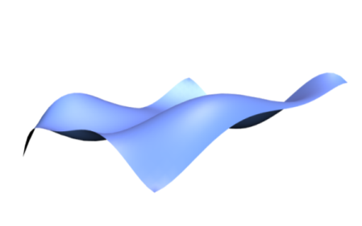
И някои недостатъци
  Проблеми при снаждане около особени точки
  Трудности при постигане на C² гладкост
  Природата им е правоъгълна:

Slide 8
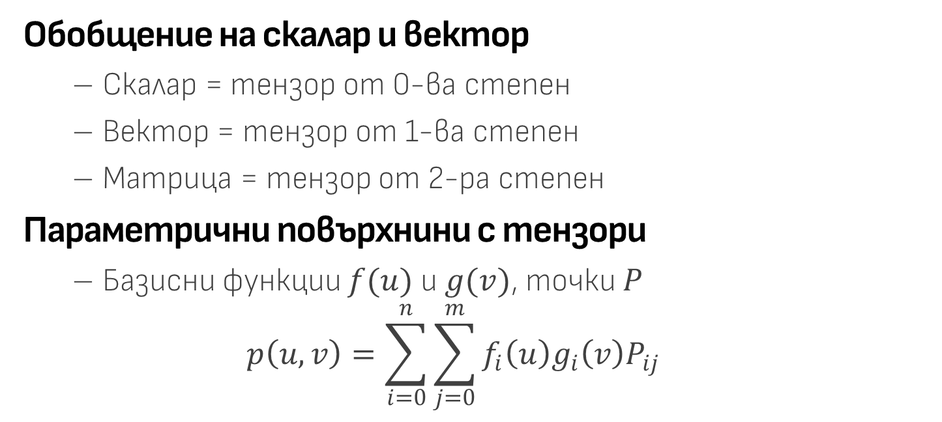
Тензори
Обобщение на скалар и вектор
  Скалар = тензор от 0-ва степен
  Вектор = тензор от 1-ва степен
  Матрица = тензор от 2-ра степен
Параметрични повърхнини с тензори
  Базисни функции $f(u)$ и $g(v)$, точки $P$
  $$p\left(u,v\right)=\sum_{i=0}^{n}{\sum_{j=0}^{m}{f_{i}\left(u\right)g_{i}\left(v\right)P_{ij}}}$$

Slide 9
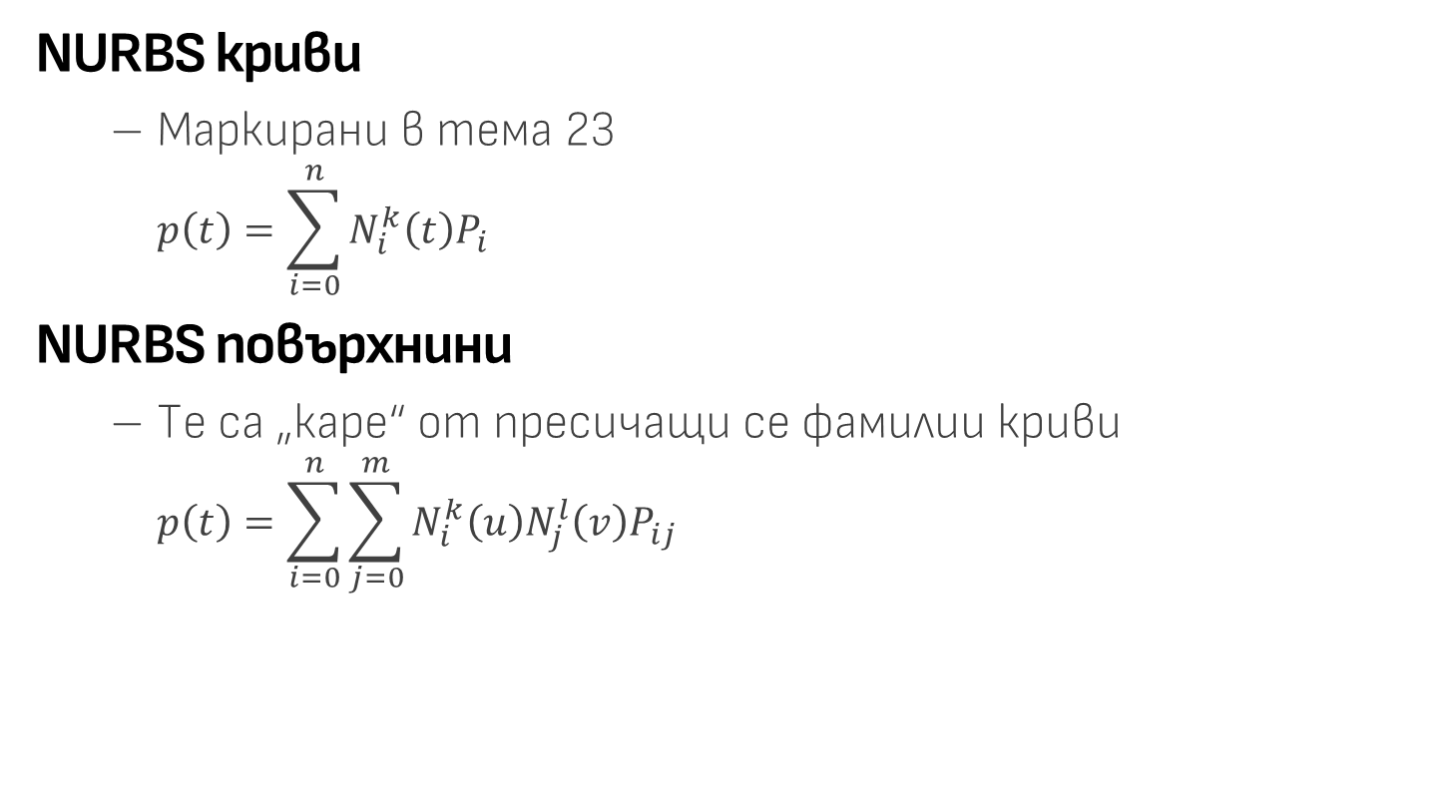
NURBS криви
  Маркирани в тема 23
  $$p\left(t\right)=\sum_{i=0}^{n}{N_{i}^{k}\left(t\right)P_{i}}$$
NURBS повърхнини
  Те са „каре“ от пресичащи се фамилии криви
  $$p\left(t\right)=\sum_{i=0}^{n}{\sum_{j=0}^{m}{N_{i}^{k}\left(u\right)N_{j}^{l}\left(v\right)P_{ij}}}$$

Slide 10
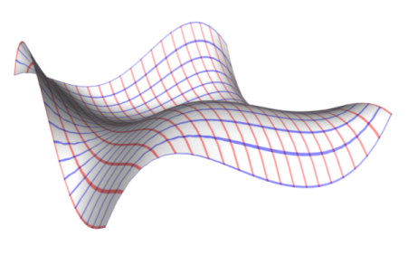
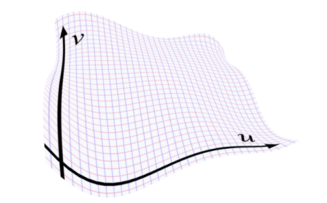
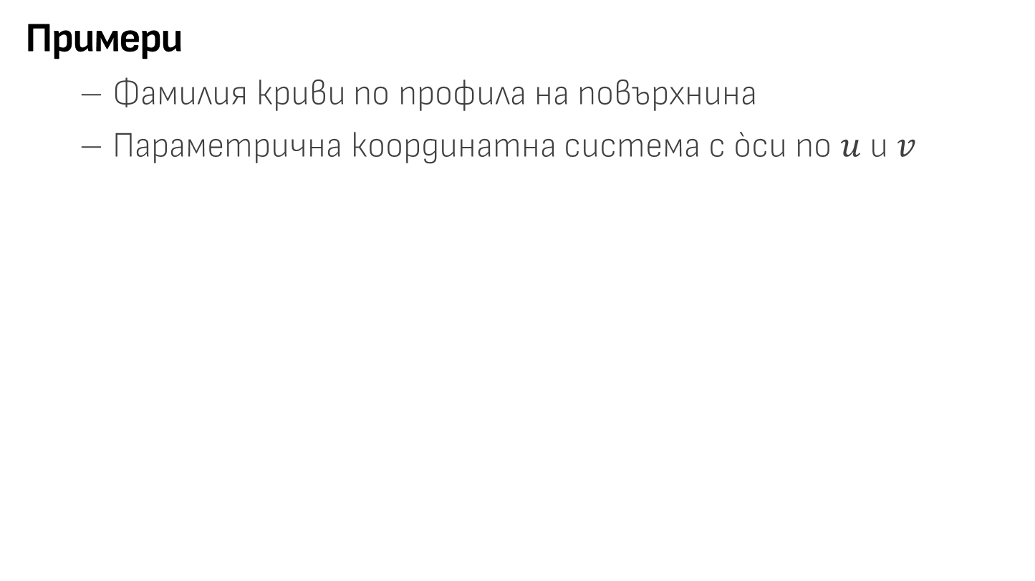
Примери
  Фамилия криви по профила на повърхнина
  Параметрична координатна система с òси по $u$ и $v$

Slide 11
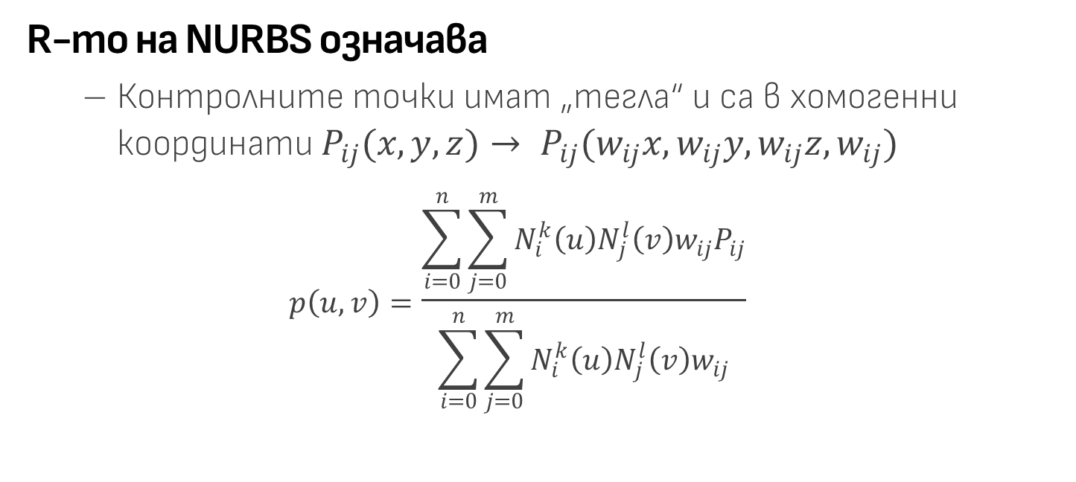
Пълна форма
R-то на NURBS означава
  Контролните точки имат „тегла“ и са в хомогенни координати $P_{ij}(x,y,z)→ P_{ij}(w_{ij}x,w_{ij}y,w_{ij}z,w_{ij})$
  $$p\left(u,v\right)=\begin{matrix}\underline{\sum_{i=0}^{n}{\sum_{j=0}^{m}{N_{i}^{k}\left(u\right)N_{j}^{l}\left(v\right)w_{ij}P_{ij}}}} \\ \sum_{i=0}^{n}{\sum_{j=0}^{m}{N_{i}^{k}\left(u\right)N_{j}^{l}\left(v\right)w_{ij}}}\end{matrix}$$
Знаменателят е с цел нормиране (Σ=1)

Slide 12
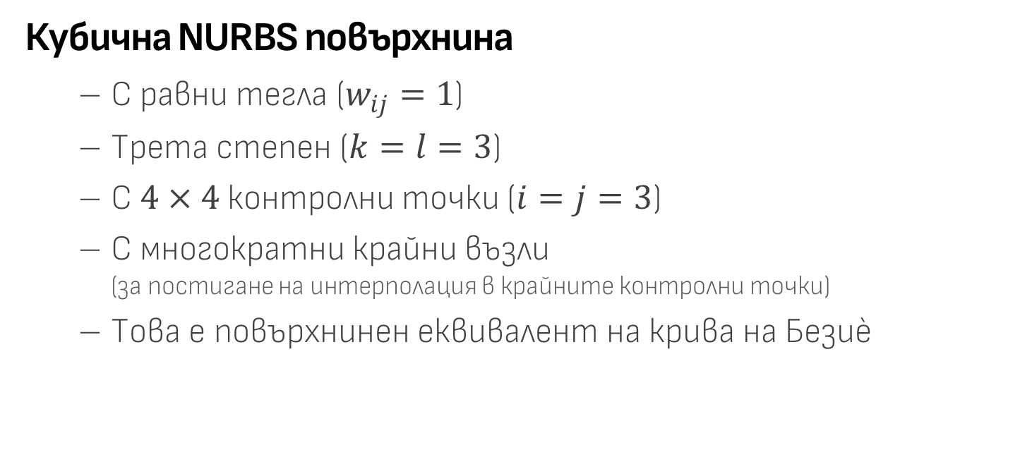
Опростен пример
Кубична NURBS повърхнина
  С равни тегла ($w_{ij}=1$)
  Трета степен ($k=l=3$)
  С $4×4$ контролни точки ($i=j=3$)
  С многократни крайни възли
    (за постигане на интерполация в крайните контролни точки)
  Това е повърхнинен еквивалент на крива на Безиè

Slide 13
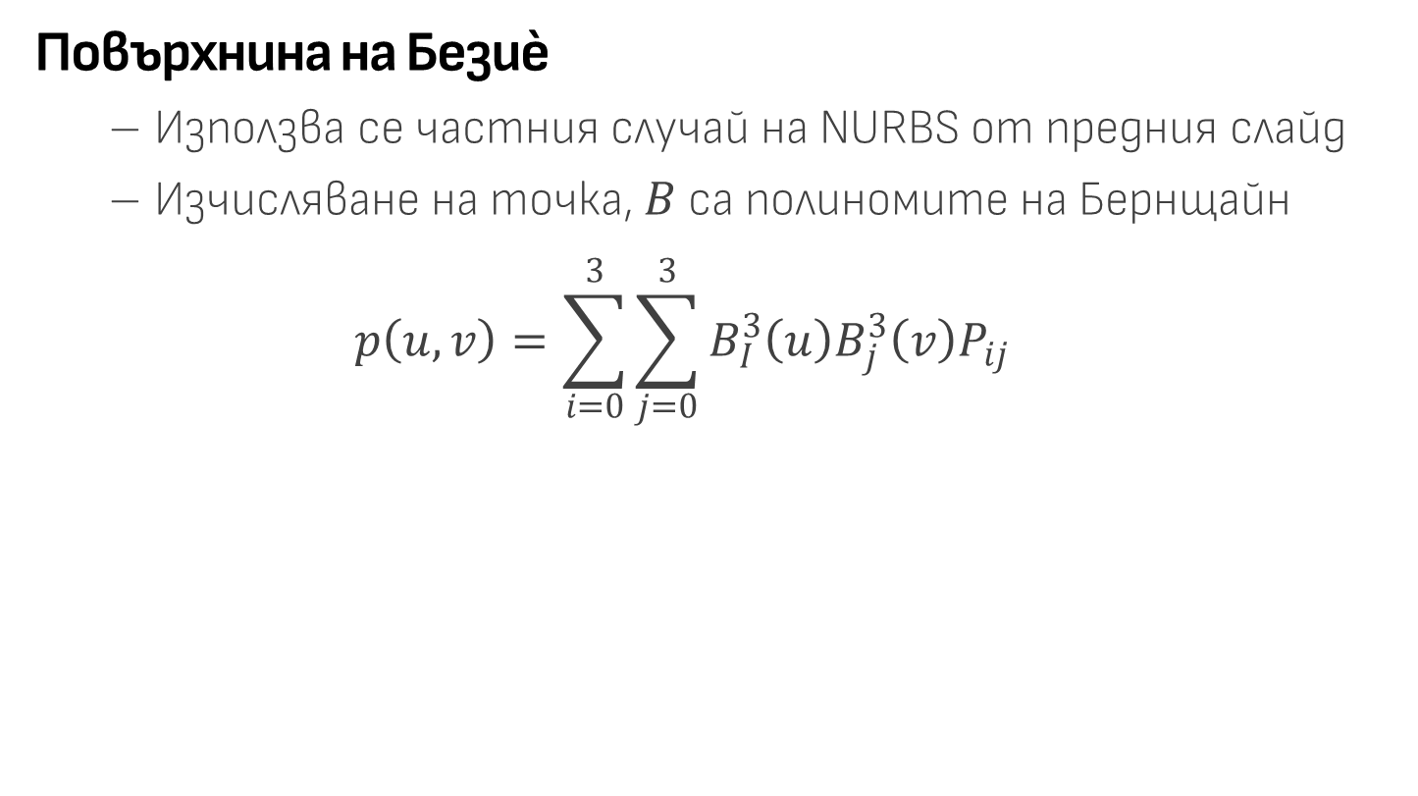
Повърхнина на Безиè
  Използва се частния случай на NURBS от предния слайд
  Изчисляване на точка, $B$ са полиномите на Бернщайн
  $$p\left(u,v\right)=\sum_{i=0}^{3}{\sum_{j=0}^{3}{B_{I}^{3}\left(u\right)B_{j}^{3}\left(v\right)P_{ij}}}$$

Slide 14
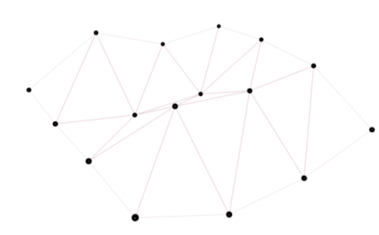
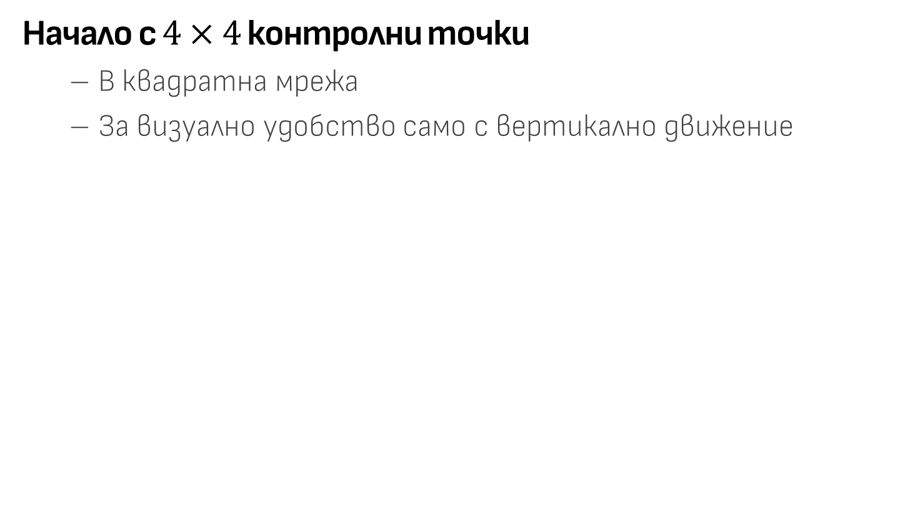
Начало с $4×4$ контролни точки
  В квадратна мрежа
  За визуално удобство само с вертикално движение

Slide 15
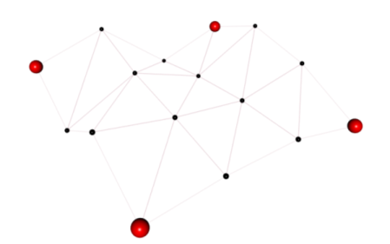
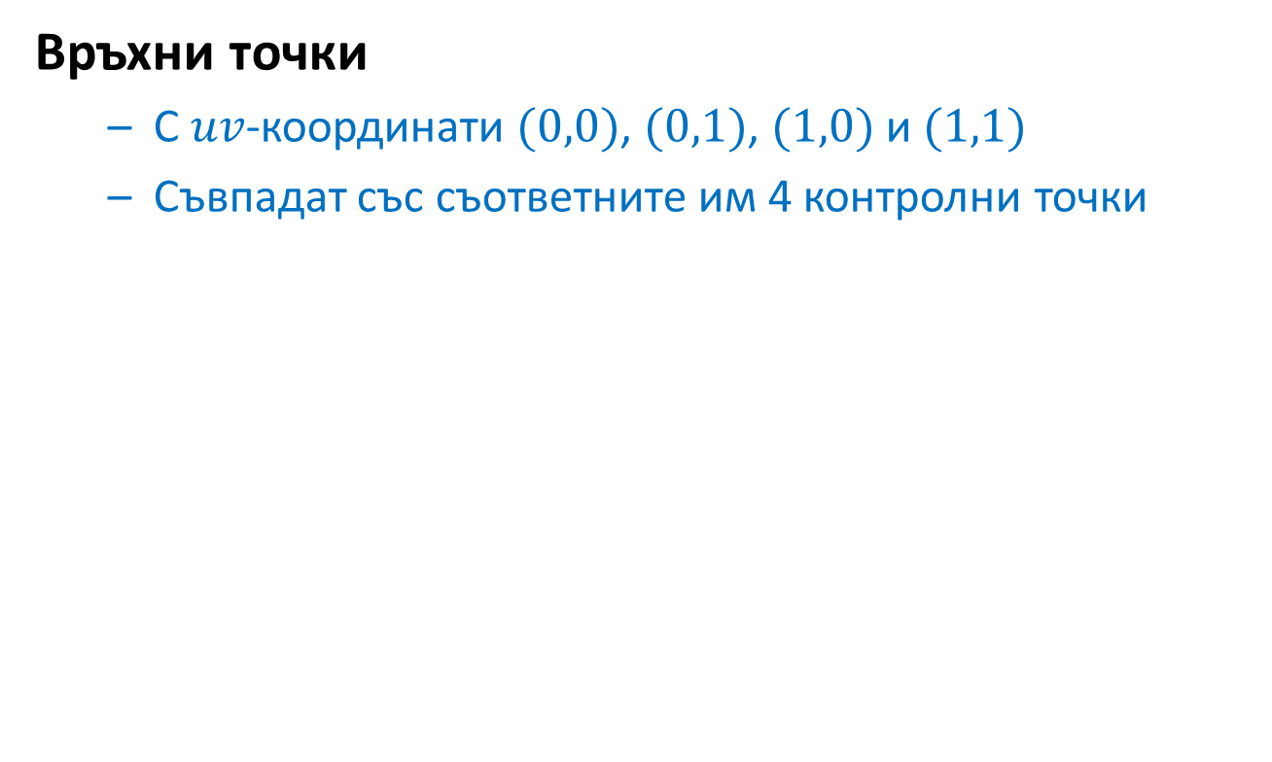
Връхни точки
  С $uv$-координати $(0,0)$, $(0,1)$, $(1,0)$ и $(1,1)$
  Съвпадат със съответните им 4 контролни точки

Slide 16
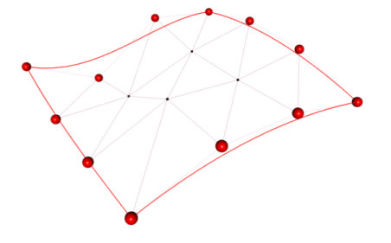
Контурни криви
  Дефинирани от нейните 4 контурни контролни точки
  Кривите съвпадат с кривите на Безиè спрямо същите тези контролни точки

Slide 17
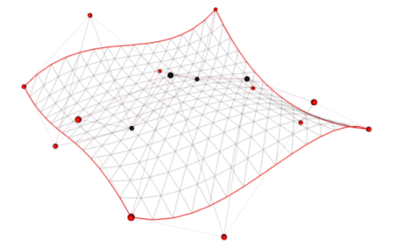

Повърхност от триъгълници
  Квадратна мрежа в параметричното $uv$-пространство
  Броят деления няма връзка с контролните точки

Slide 18
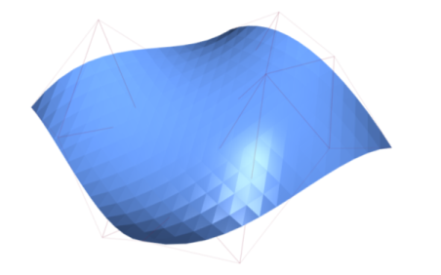
Плътна повърхност
  Оцветяване и осветяване на триъгълниците в мрежата
  Нормален вектор чрез векторно произведение

Slide 19


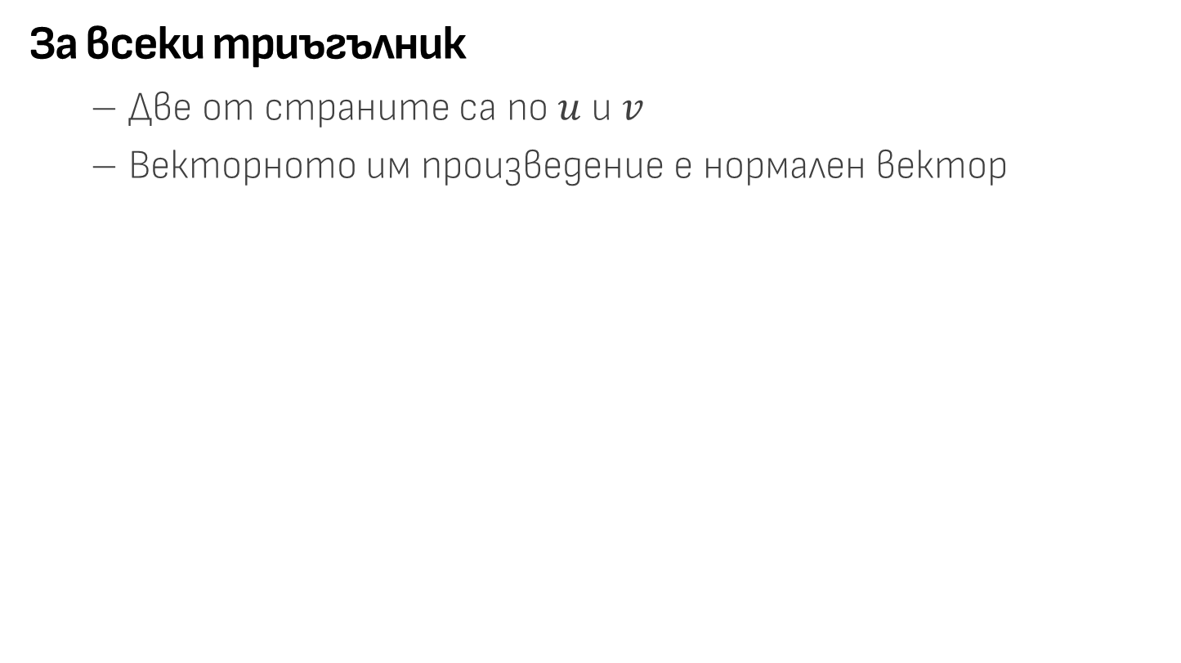
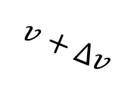
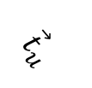






За всеки триъгълник
  Две от страните са по $u$ и $v$
  Векторното им произведение е нормален вектор
$$\vec{n}={\vec{t}}_{u}×{\vec{t}}_{v}$$
$$v$$
$$P(u,v)$$
$$v+Δv$$
$$u$$
$${\overset{⃖}{t}}_{u}$$
$$P(u,v+Δv)$$
$${\vec{t}}_{u}$$
$$u+∆u$$
$$P(u+Δu,v)$$

Slide 20
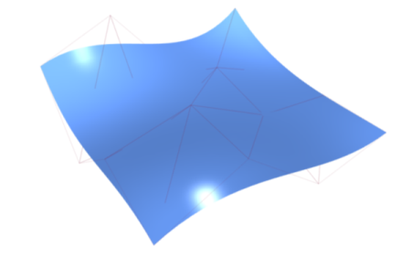
Плавно оцветяване
  Индивидуален нормален вектор за всеки връх от мрежата, а не за всеки триъгълник

Slide 21




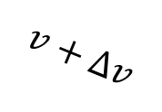
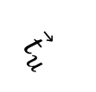




Намиране
  Пак чрез векторно произведение
$$\vec{n}={\vec{t}}_{u}×{\vec{t}}_{v}$$
$$v$$
$$P(u,v)$$
$$v+Δv$$
$$u$$
$${\overset{⃖}{t}}_{u}$$
$$P(u,v+Δu)$$
$${\vec{t}}_{u}$$
$$u+Δu$$
$$P(u+Δu,v)$$

Slide 22
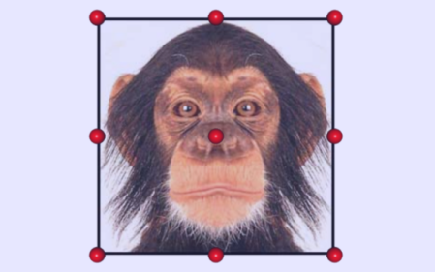
Примери
Хоризонтално отместване
  Повърхнината се запазва равнинна (планарна)
  Произволно аранжиране на контролните точки

Slide 23
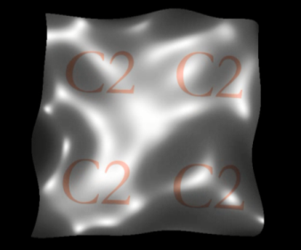
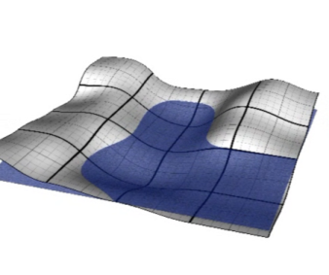
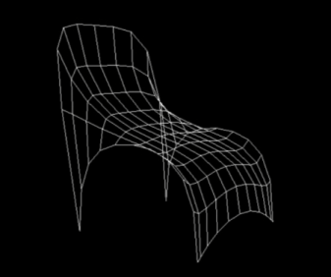
NURBS/Безиè повърхнини
  Степени на гладкост
  Терен с наводнение
  Стол от една единствена NURBS
“Stitching NURBS”
http://youtu.be/c1kTuLv6gQQ
“Flood”
http://youtu.be/ZYlA-259YNw
“Chair”
http://youtu.be/mAWM8hfrECQ

Slide 24
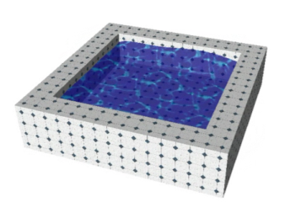
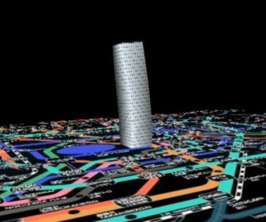
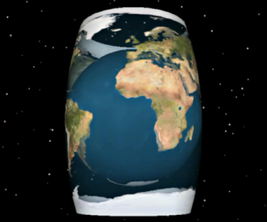
Малко по-сложни примери
  Анимирани вълнѝ
  Деформации при земетресение
  Проекция върху сфера
“Water waves”
http://youtu.be/lx6XUzG0Dt4
“Earthquake”
http://youtu.be/tYzX4kmx1OY
“Equirectangular Projection”
http://youtu.be/3Ic5ZIf74Ls

Slide 25
Подразделяне
(subdivision)

Slide 26
Подразделяне
Основна цел
  Създаване на сложни повърхнини с произволна топология
  Без проблемите на парметричните и сплайн повърхнини
  Висока степен на интуитивност
  Лекота на изчисление и постигане на гладкост

Slide 27
Начални данни
  Груб модел на обект чрез мрежа (граф)
  Няколко прости правила за преобразуване на мрежата
  в по-ситна мрежа (refining)
Всяко преобразуване
  Прави обекта по-гладък, но с повече данни
  Увеличава броя на възлите, ръбовете и стените

Slide 28
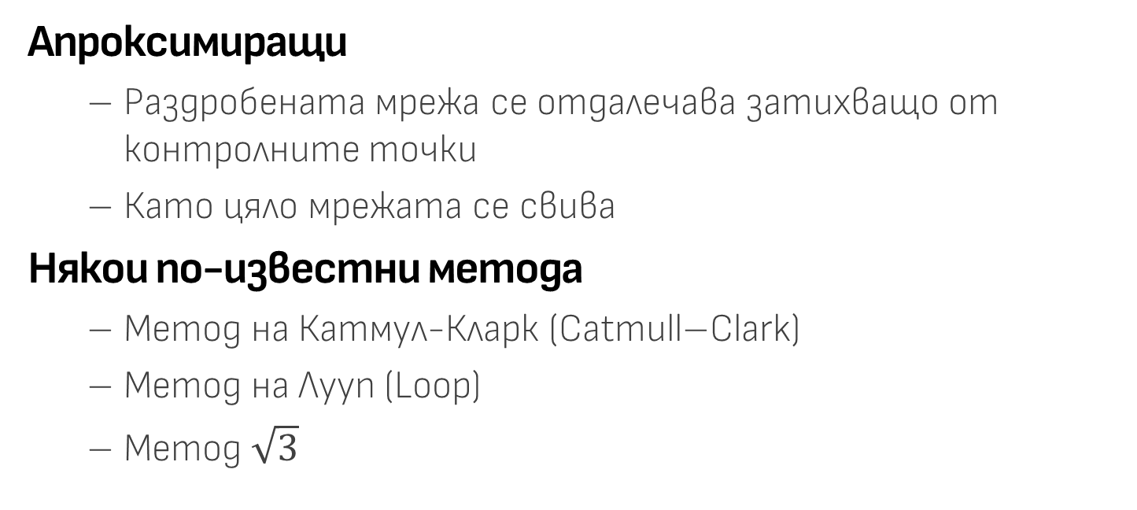
Методи
Апроксимиращи
  Раздробената мрежа се отдалечава затихващо от контролните точки
  Като цяло мрежата се свива
Някои по-известни метода
  Метод на Катмул-Кларк (Catmull–Clark)
  Метод на Лууп (Loop)
  Метод $\sqrt{3}$

Slide 29
Интерполиращи
  Раздробената мрежа е през контролните точки
  Като цяло мрежата се раздува
Някои по-известни метода
  Метод на пеперудата (Butterfly)
  Метод на средната точка (Midedge)
    Забележка: Май има и апроксимиращ метод с това име
На английски
  Subdivision, subdiv, …

Slide 30
Преимущества
  Произволна топология
Недостатъци
  Нуждае се от много памет
  Някои методи са само за конкретни мрежи
    (3-ъгълни или 4-ъгълни)
  Модификацията се прави на ниво 0
  Трудно се съшиват мрежи от различни нива

Slide 31
Метод на Лууп
Идея на метода
  Описана от Чарлз Лууп (Charles Loop)
  Работи само с триъгълна мрежа
  Добавят се нови върхове и ръбове
  Старите върхове и ръбове се променят
  Граничната повърхност е предимно C²
  Тя е C¹ само около особените върхове

Slide 32
Особен връх
  В него мрежата променя структурата си
  Невъзможно да се избегне при някои топологии
  Подразделянето се справя прилично с тях,
  но на сплайните им е доста трудно

Slide 33
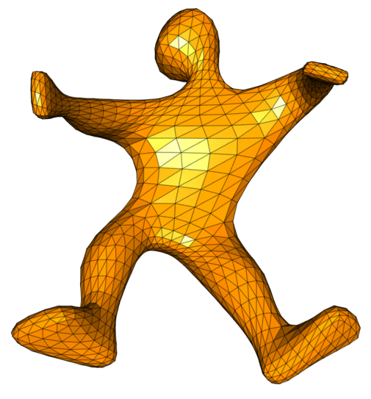
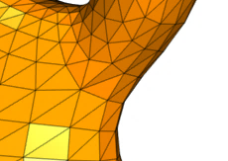

Конкретно в този пример
  Шествалентните върхове са нормални
  Другите са особени
Особен
8-валентен
Особен
4-валентен

Slide 34
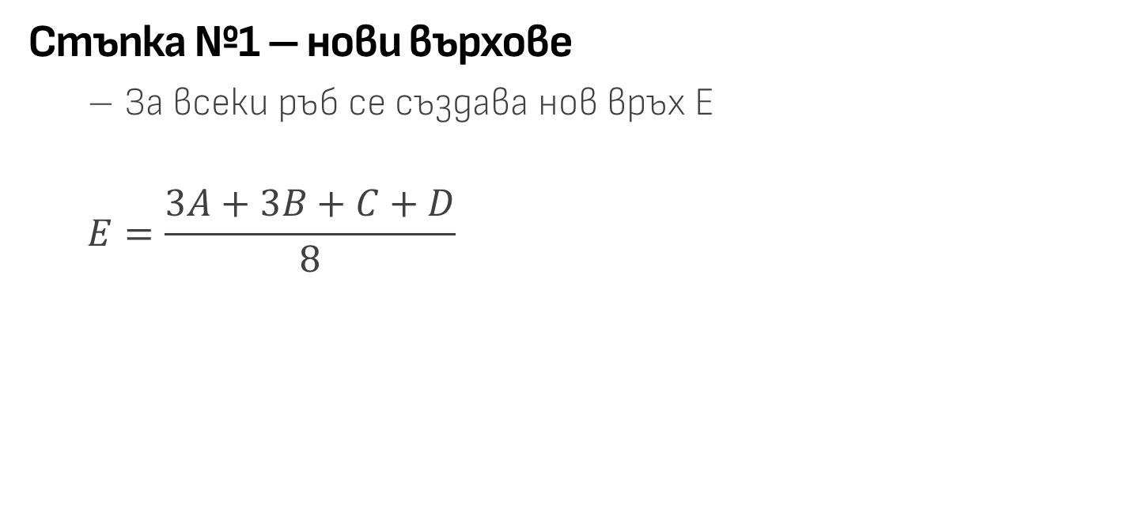
Алгоритъм
Стъпка №1 – нови върхове
  За всеки ръб се създава нов връх E
  $$E=\frac{3A+3B+C+D}{8}$$
C
B
E
A
D

Slide 35
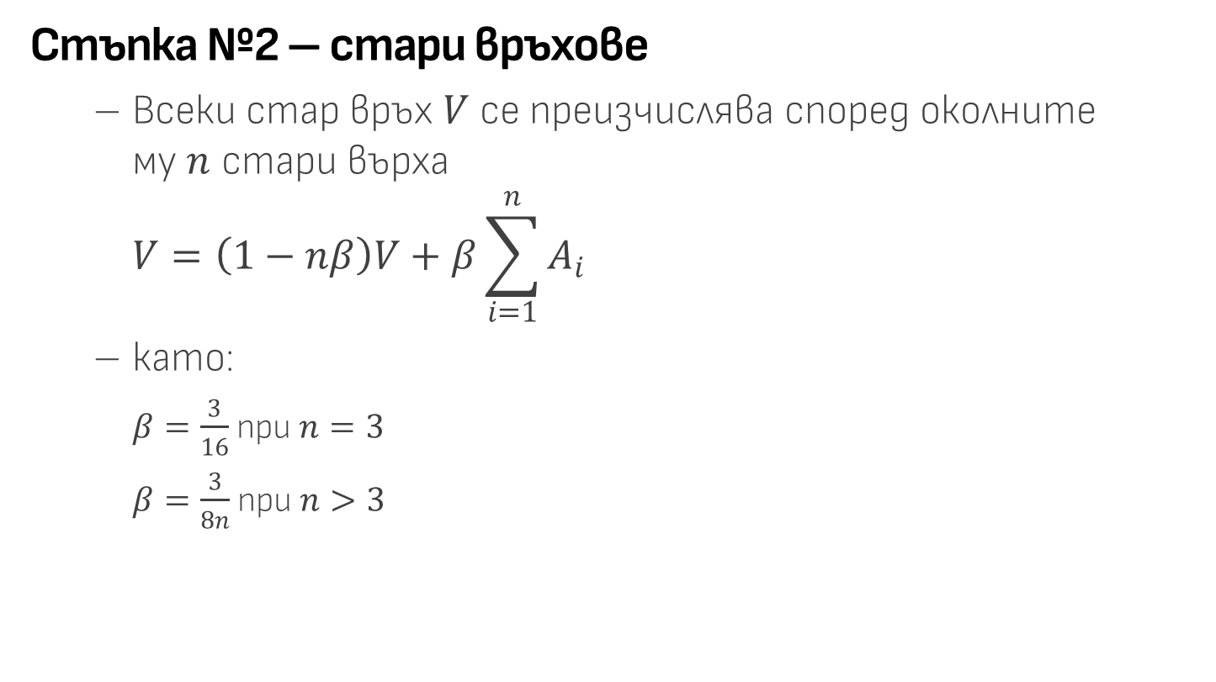
Стъпка №2 – стари връхове
  Всеки стар връх $V$ се преизчислява според околните
  му $n$ стари върха
  $$V=\left(1−nβ\right)V+β\sum_{i=1}^{n}{A_{i}}$$
  като:
  $β=\frac{3}{16}$ при $n=3$
  $β=\frac{3}{8n}$ при $n>3$
A₁
A_{n}
V
A₂
A₃
A₅
A₄

Slide 36
Неясно е какво става?
  Преход от мрежа към следващата
  Всеки триъгълник се разбива на четири по-малки

Slide 37
Метод на Катмул-Кларк
Идея
  Описана от Едуин Катмул и Джим Кларк (E. Catmull, J. Clark)
  Аналогичен на метода на Лууп
  Работи с четириъгълници
    (след първата стъпка стените стават четириъгълни)
  Нормалните точки са четиривалентни

Slide 38
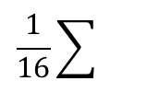
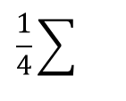
Геометрични маски по Катмул-Кларк
  За стенен, ръбен и върхов връх
1
1
1
6
1
1
6
1
1
6
6
6
6
1
4n²-7n
1
1
$$\frac{1}{4}\sum{}$$
1
1
6
$$\frac{1}{16}\sum{}$$

Slide 39
Неясно е какво става?
  Преход от мрежа към следващата
  Четворно повече стени
  Всички стени стават четириъгълници

Slide 40
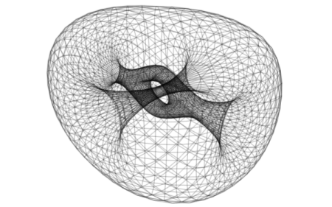
Примери
Дупка през дупка на дупка
  Оригинална мрежа с едно подразделяне
  Още степени на подразделяне

Slide 41
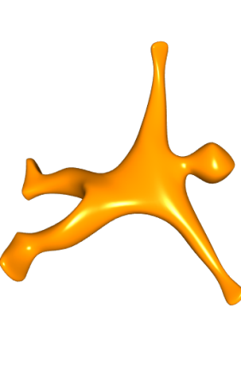
Динамично подразделяне
  На всеки кадър се прави ново подразделяне

Slide 42
Въпроси?

Slide 43
Повече информация
BAGL стр. 32-34 KLAW стр. 155-160
MORT стр. 283-285 PAQU стр. 198-225
SALO другата половина SЕАК стр. 181-187
VINC стр. 142-146 ZHDA стр. 384-387
А също и:
  The Simplest Subdivision Scheme for Smoothing Polyhedra
    http://www.cs.purdue.edu/research/technical_reports/1996/TR%2096-032.pdf
  Subdivision Zoo
    http://www.cmlab.csie.ntu.edu.tw/~robin/courses/gm/note/subdivision-prn.pdf

Slide 44
Край

